Slide 1
Ymholiad Gwaith Maes TGAU
1. Cwestiynau daearyddol

Slide 2

Chwe cham y broses ymholi
Gofyn cwestiynauu
Casglu data
Prosesu a chyflwyno data
Dod i gasgliadau
Gwerthuso’r broses
Dadansoddi a chymhwyso dealltwriaeth ehangach

Slide 3
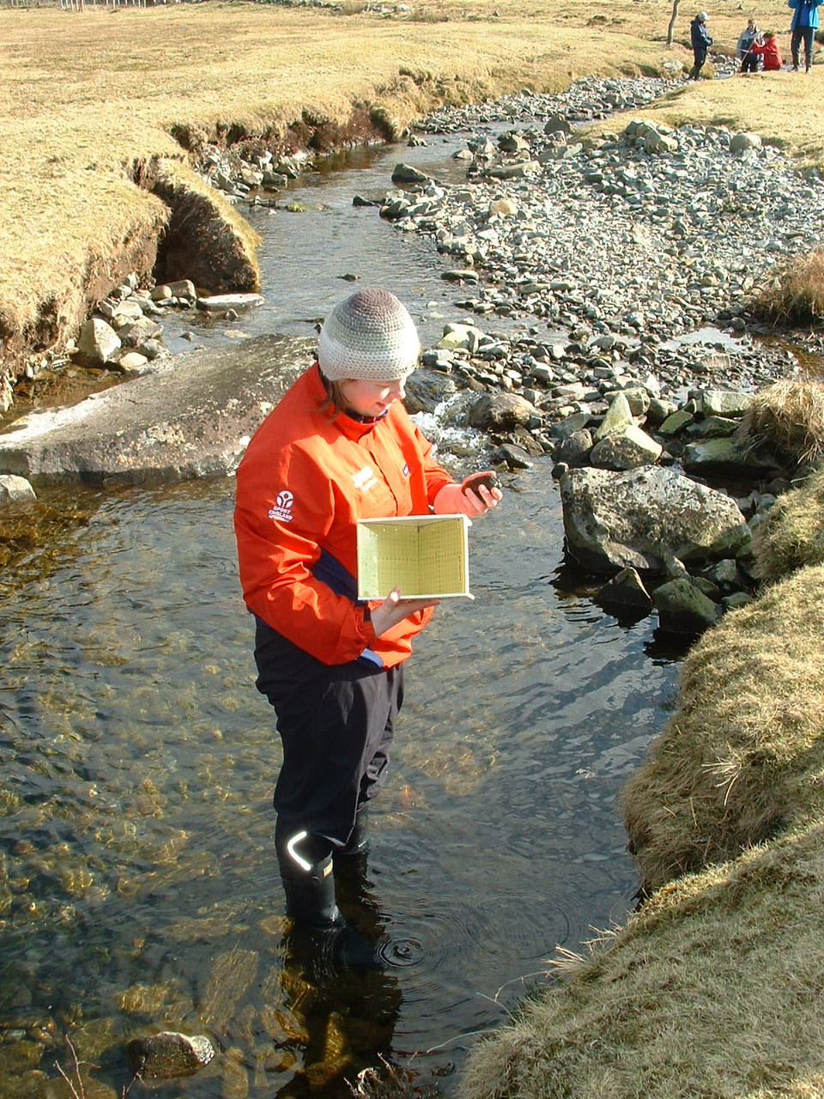
Beth yw’r broses ymholi daearyddol?
Mae hyn yn golygu gofyn cwestiynau am brosesau neu gysyniadau daearyddol. Mae’n cynnwys:
cwestiynu patrymau gofodol (e.e. defnyddiau tir trefol, risg llifogydd, llystyfiant ar dwyn tywod)
prosesau/newid daearyddol (e.e. adfywio trefol, prosesau afonol neu arfordirol)
profi damcaniaethau
© 2017 Awdurdod Parc Cenedlaethol Eryri (APCE)

Slide 4

Dewis cwestiwn
Pam mae’r siopau i gyd wedi cau lawr?
Beth sy’n digwydd yma?
Pam mae mor wyntog yma?
Bath fedra i wneud?
Sut cafodd ei ffurfio?
Pam mae e fel hyn?
Ydy’r tirlun yn cael ei niweidio?
Pam mae cynifer o bobl yma?
Byddwch yn chwilfrydig!

Slide 5
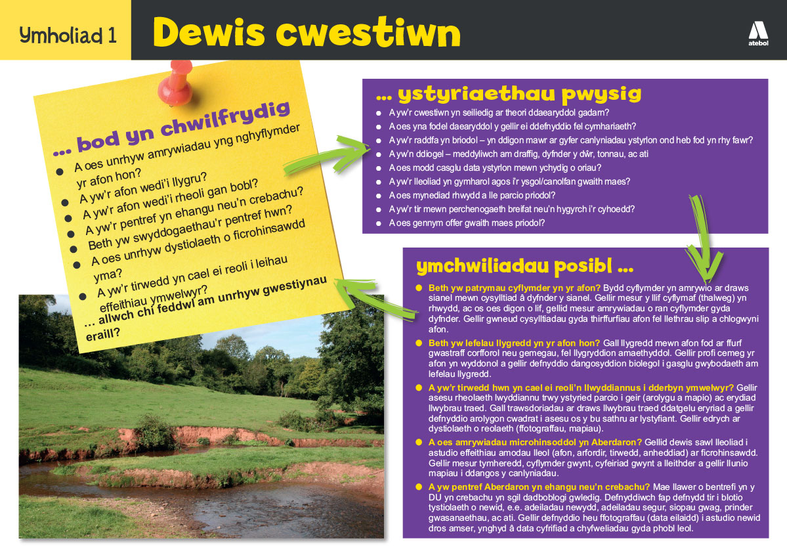
Byddwch yn chwilfrydig – edrychwch

Slide 6
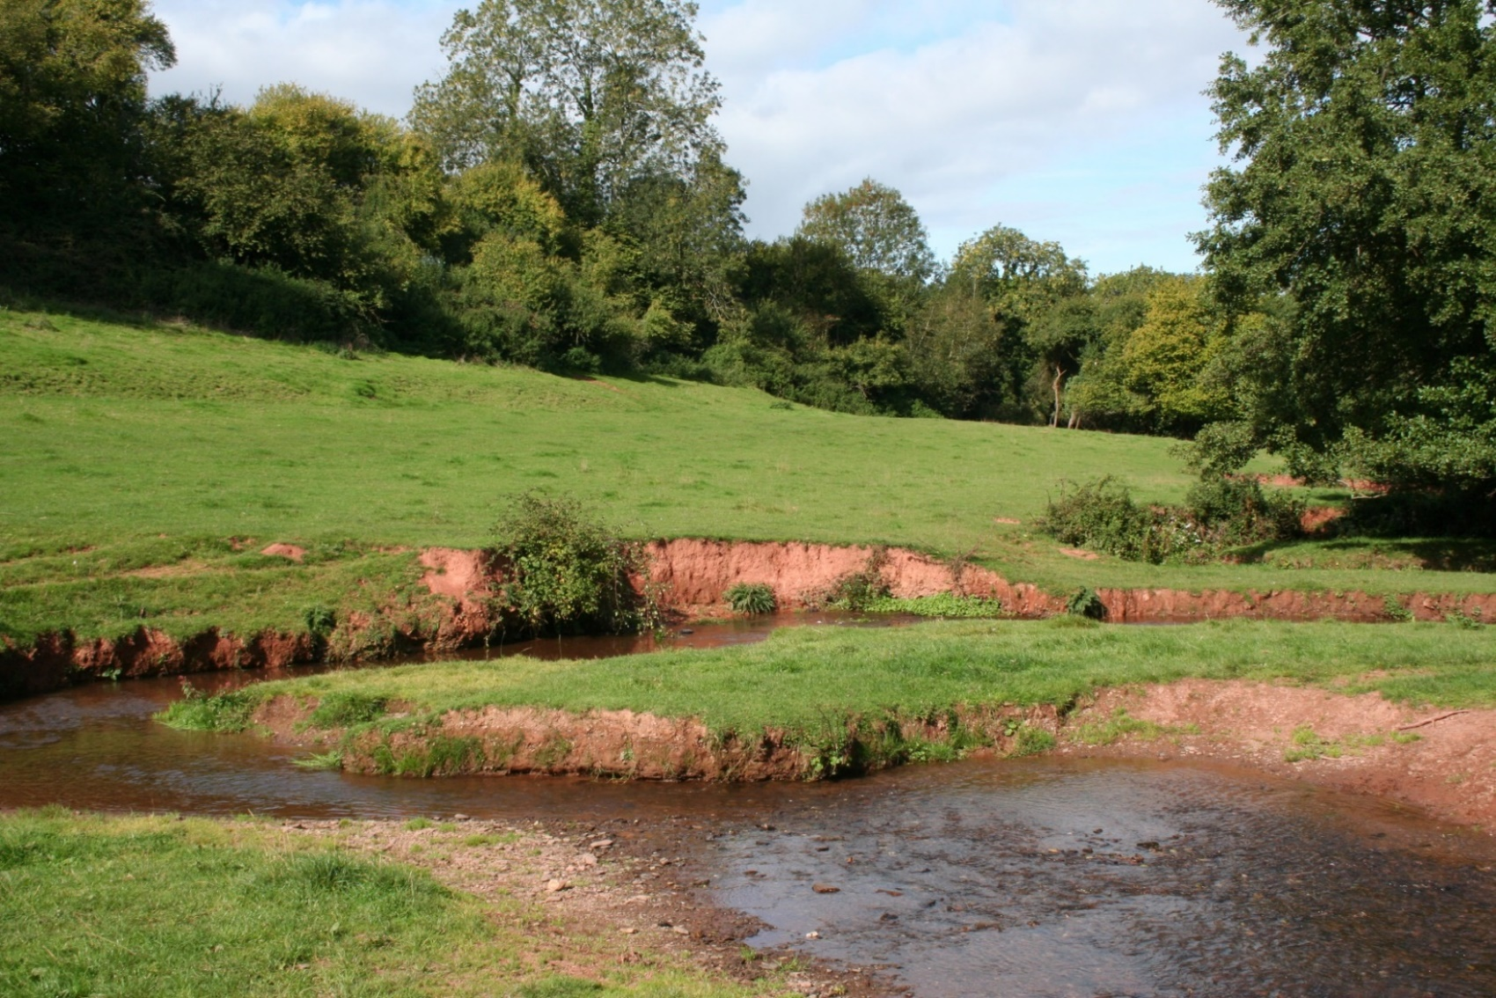
Afonydd – pa gwestiynau allech chi eu gofyn?

Slide 7
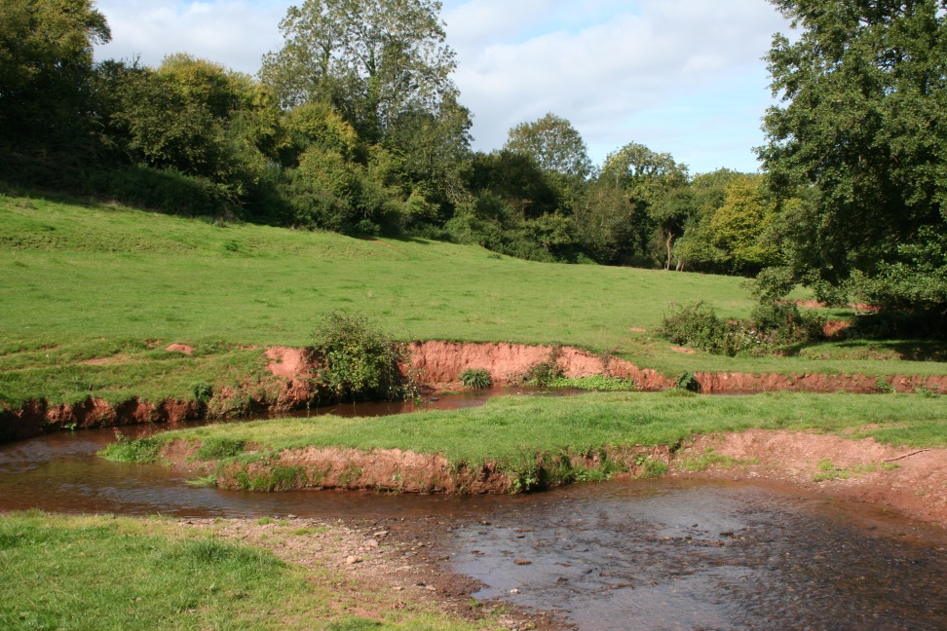
Afonydd – pa gwestiynau allech chi eu gofyn?
Beth yw’r tirffurfiau afonol?
Pa brosesau afonol sydd ar waith?
Sut caiff y tir o amgylch ei ddefnyddio gan bobl?
Sut mae gweithgareddau dynol yn effeithio ar y prosesau a’r tirffurfiau afonol?
Ydy’r afon yn gorlifo?
Beth yw nodweddion yr ystum afon?

Slide 8
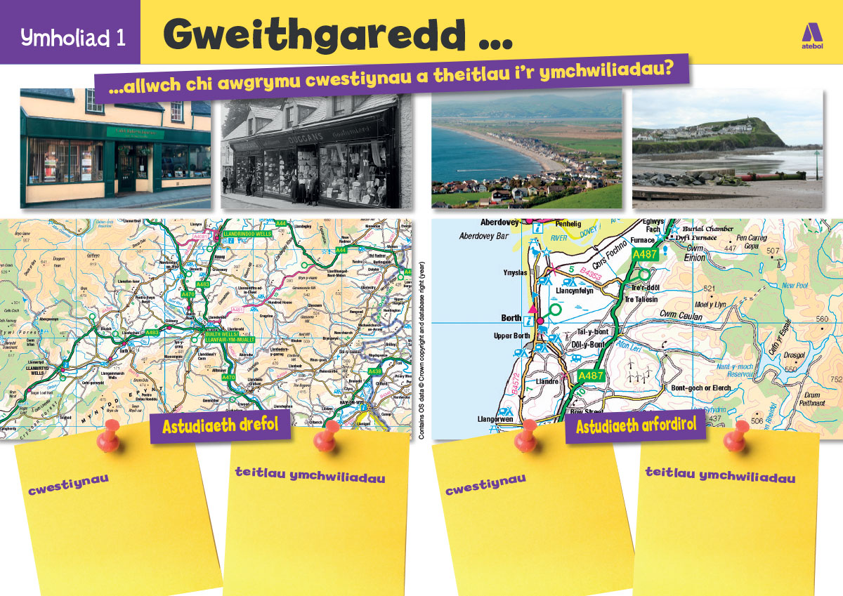
Nawr rhowch gynnig arni eich hunan!
Suggest questions for the urban and coastal study

Slide 9
Cwestiynau posibl
Trefol
Pa newidiadu sydd wedi digwydd yn y dref?
Beth yw’r prif swyddogaethau yn Llanfair-ym-Muallt?
Oes ardal ganolog wedi ei diffinio’n glir?
Oes risg o lifogydd afon yn y dref?
Beth yw cylch dylanwad y dref?
Arfordiroedd
Beth yw’r dystiolaeth o ddrifft y glannau
Sut mae rheolaeth arfordirol wedi effeithio ar brosesau a thirffurfiau?
Sut mae gwaddod yn newid ar hyd y traeth?
Ydy proffil y traeth yn newid gyda phellter ar hyd y traeth?

Slide 10
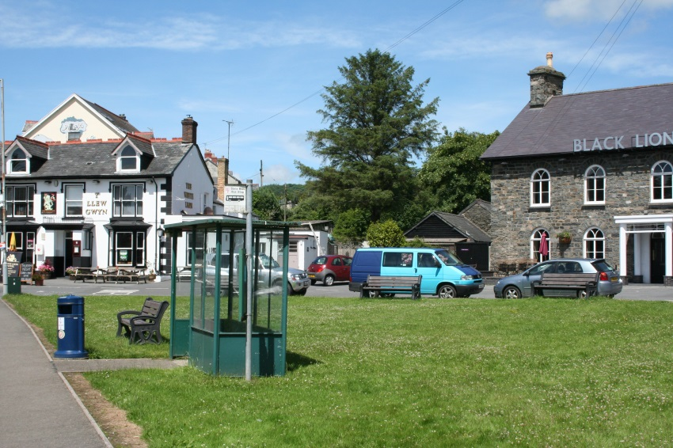
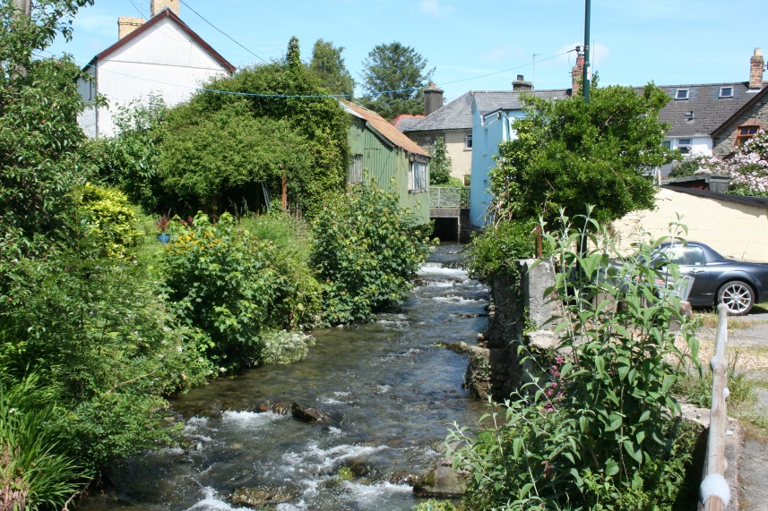
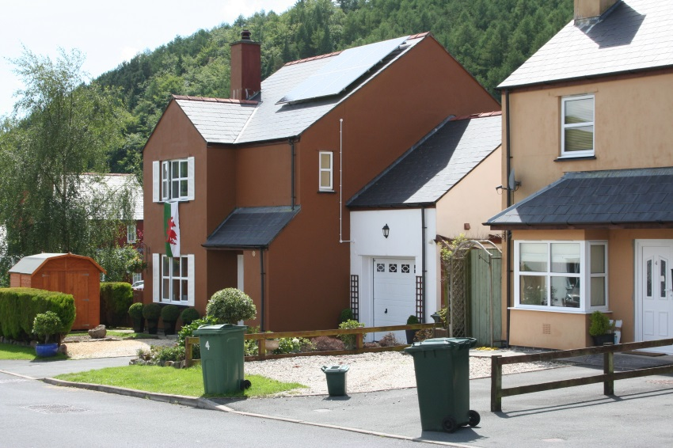
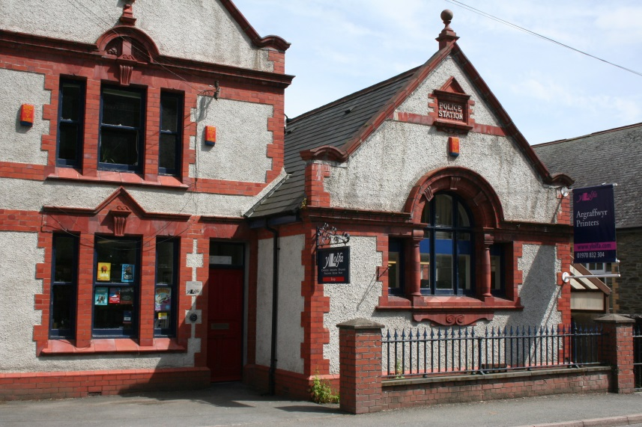
Aneddiadau gwledig – pa gwestiynau allech chi eu gofyn?

Slide 11
Aneddiadau gwledig – pa gwestiynau allech chi eu gofyn?
Beth yw’r dystiolaeth o newid?
Ydy’r pentref yn bentref cymudol?
Beth yw’r materion amgylcheddol?
Oes risg o lifogydd?
Ydy’r pentref yn tyfu neu’n dirywio?

Slide 12
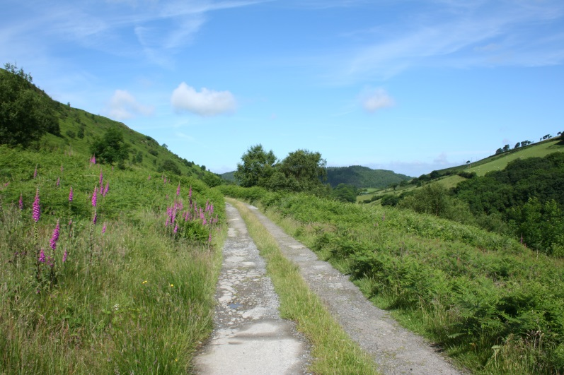
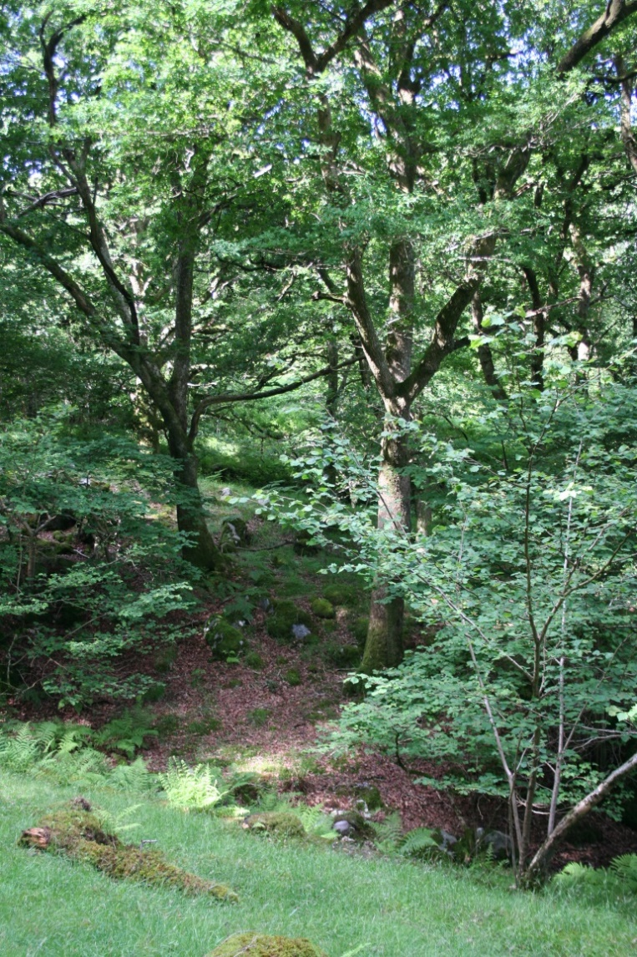
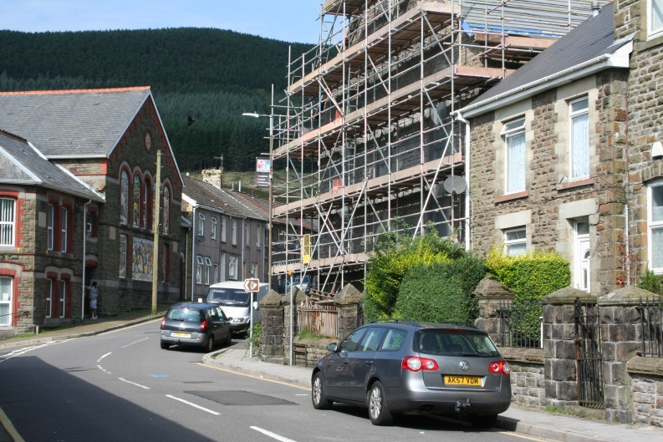
Microhinsoddau – pa gwestiynau allech chi eu gofyn?

Slide 13

Microhinsoddau – pa gwestiynau allech chi eu gofyn?
Oes yna newidiadau microhinsoddol ar draws dyffryn?
Ydy defnydd tir yn effeithio ar ficrohinsawdd?
Sut mae llystyfiant yn effeithio ar ficrohinsawdd?
Oes ynys wres yn y pentref?
Sut mae amodau tywydd yn effeithio ar ficrohinsoddau?

Slide 14
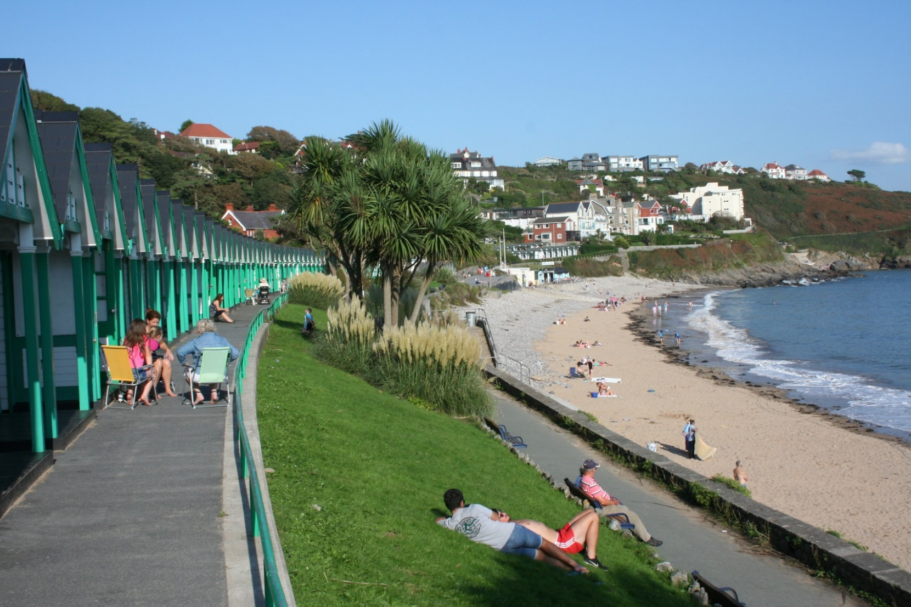
Twristiaeth – pa gwestiynau allech chi eu gofyn?

Slide 15

Twristiaeth – pa gwestiynau allech chi eu gofyn?
Beth yw effeithiau amgylcheddol twristiaeth?
O ble daw twristiaid?
Pam mae twristiaid yn cael eu denu i’r ardal?
Beth yw’r dystiolaeth bod hwn yn safle pot mêl?

Slide 16
Pa ffactorau sy’n gwneud ymchwiliad da?
A Mae’n hawdd
C Mae’n aeaf ac mae’n bwrw?
B Mae’n seiliedig ar ddamcaniaeth ddaearyddol gadarn
D Mae’r lleoliad gwaith maes yn hygyrch
E Gellir casglu data mewn ychydig o oriau
F Mae siopau gerllaw
G Mae’r afon wedi gorlifo
H Gellir ei wneud mewn amgylchedd diogel
I Mae’n Ŵyl y Banc
J Mae’n bodloni meini prawf dewisedig CBAC

Slide 17
Pa ffactorau sy’n gwneud ymchwiliad da?
A Mae’n hawdd
C Mae’n aeaf ac mae’n bwrw?
B Mae’n seiliedig ar ddamcaniaeth ddaearyddol gadarn
D Mae’r lleoliad gwaith maes yn hygyrch
E Gellir casglu data mewn ychydig o oriau
F Mae siopau gerllaw
G Mae’r afon wedi gorlifo
H Gellir ei wneud mewn amgylchedd diogel
I Mae’n Ŵyl y Banc
J Mae’n bodloni meini prawf dewisedig CBAC
Dan ba amodau y gallai rhai o’r lleill fod yn dda?

Slide 18
Nawr troswch eich cwestiwn yn deitl ymchwiliad
Cadwch y teitl yn fyr â ffocws clir
Defnyddiwch gwestiwn yn hytrach na damcaniaeth
Gwnewch yn siŵr bod y raddfa’n briodol – heb fod yn rhy fawr nac yn rhy fach
Gwiriwch bod y lleoliadau yn hygyrch ac yn ddiogel
Gwnewch yn siŵr y byddwch yn gallu casglu digon o ddata

Slide 19
Meini prawf dewisedig
Tabl A: Methodoleg
2018: Llifau daearyddol
2019: Arolygon ansoddol
2020: Defnyddio trawsluniau
Tabl B: Fframwaith cysyniadol
2018: Cylchredau a llifau
2019: Lle
2020: Cylch dylanwad

